Slide 1
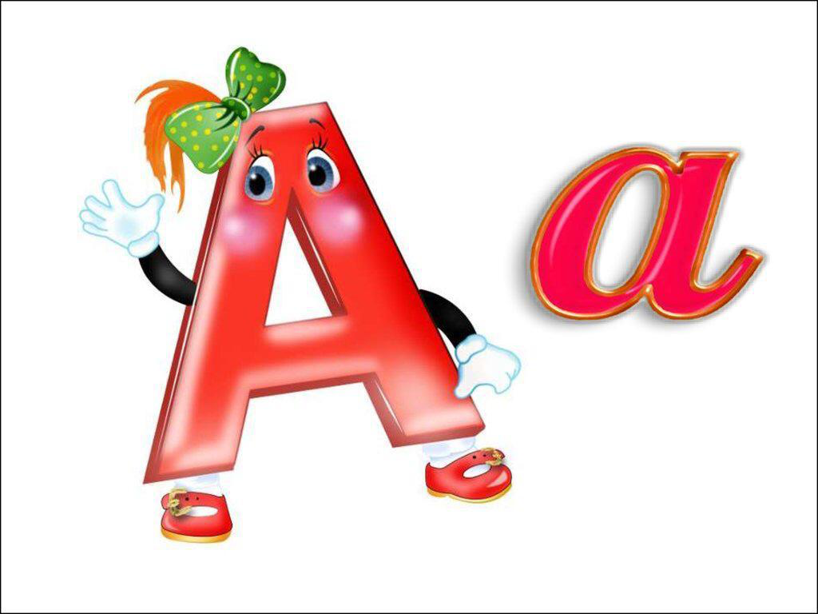
Презентация на тему: «БУКВАА»
Подготовил ученик 1-а класса Ажигов Адам
Руководитель: Смаилова Сауле Айтановна

Slide 2
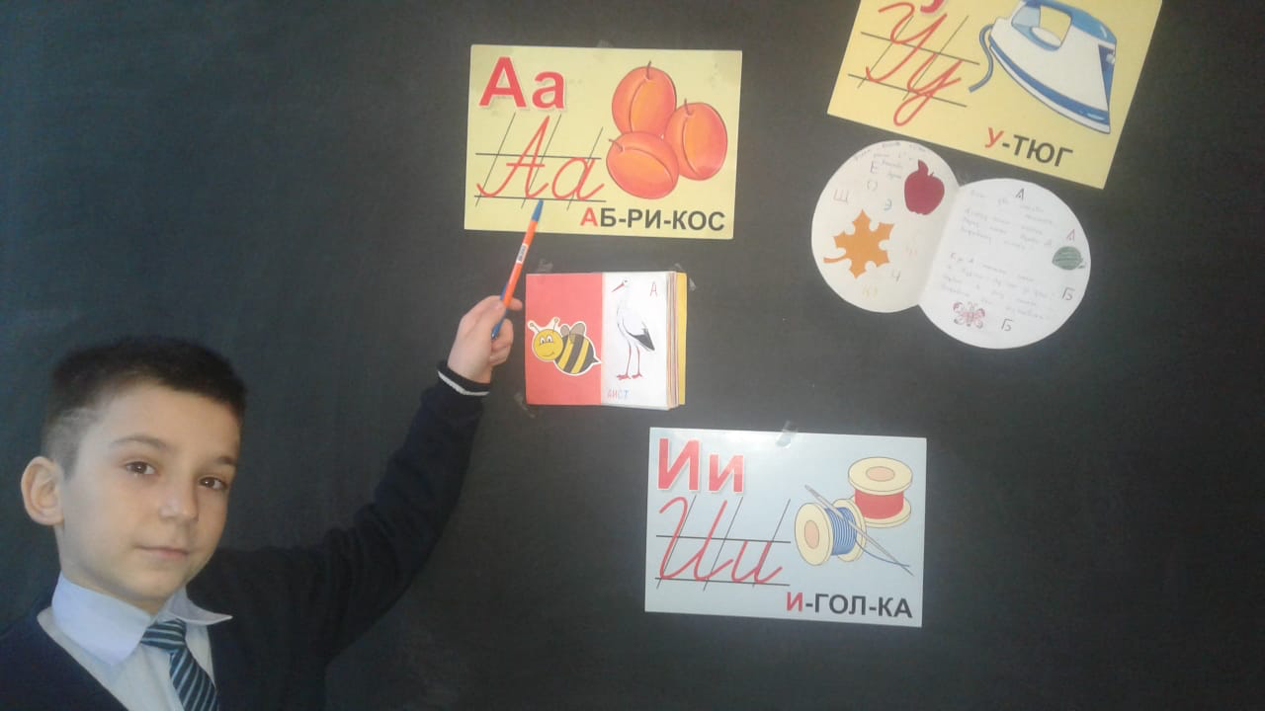
ЗНАКОМСТВО С БУКВОЙ

Slide 3
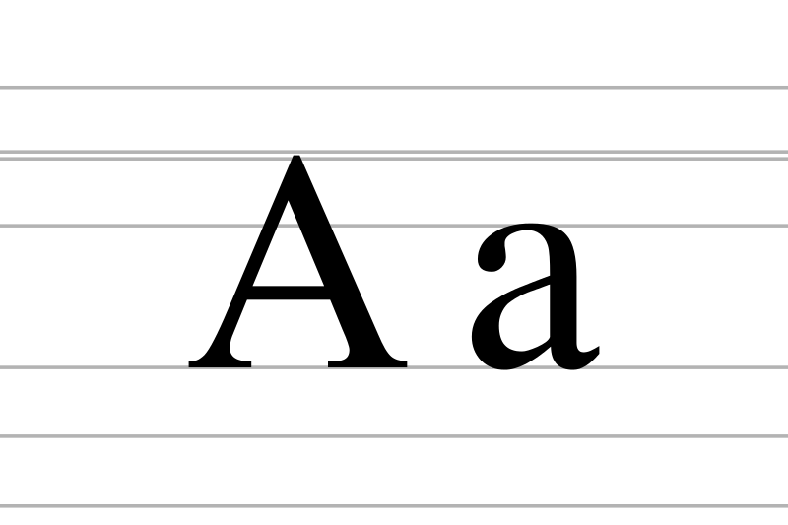
А, а — первая буква всех алфавитов на кириллической основе. В старославянской азбуке носит название «аз», означающее русское местоимение «я». Восходит к др.-греч. α (альфа), а эта последняя — к финикийскому «Алеф». Приставка «а» (перед гласными. — «ан») в заимствованных словахобозначает отсутствие признака, выраженного основной частью слова.

Slide 4
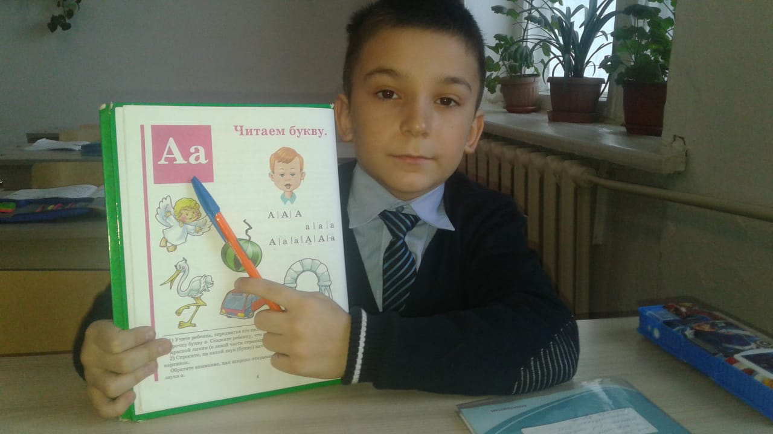

Slide 6
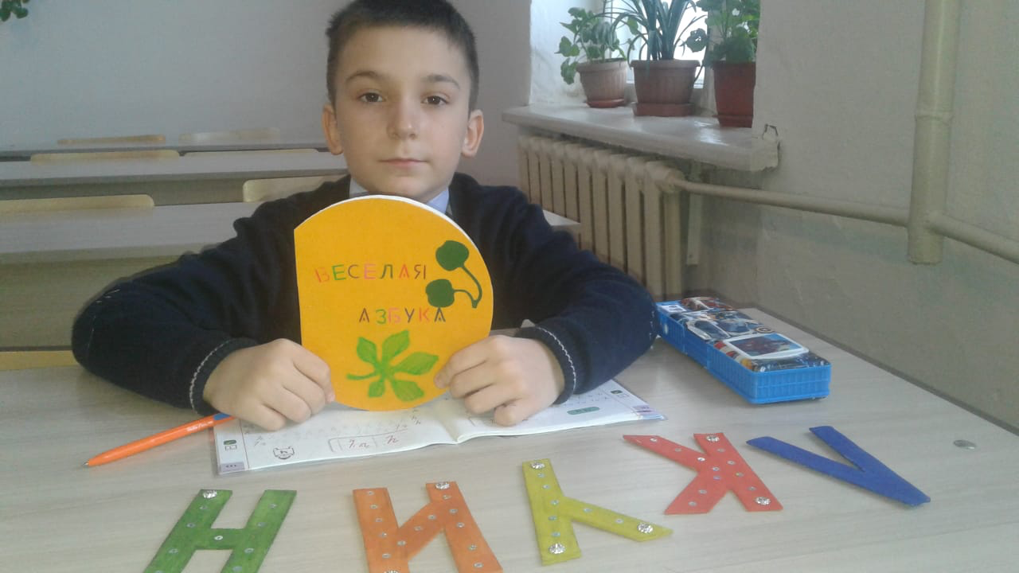
Творческая работа : «АЗБУКА СВОИМИ РУКАМИ»

Slide 7
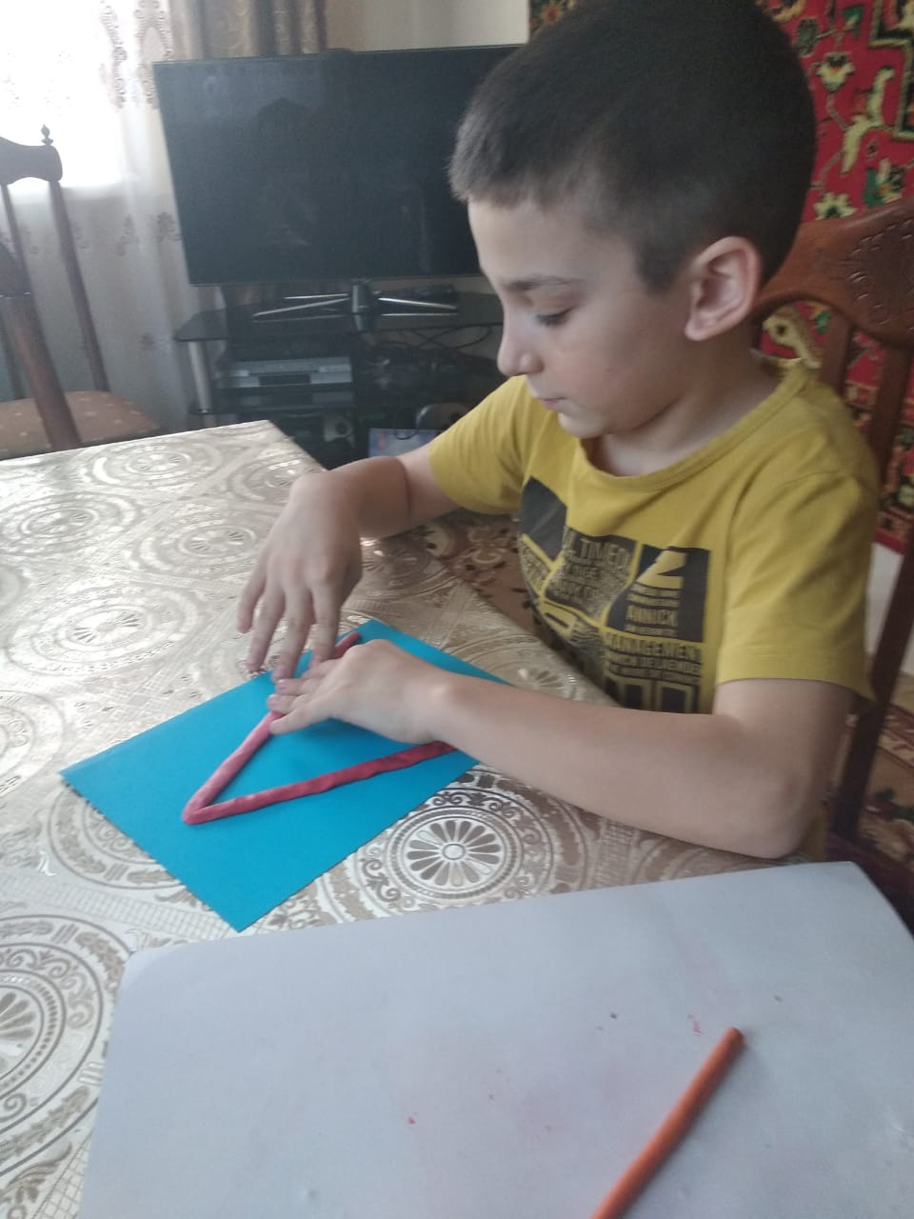
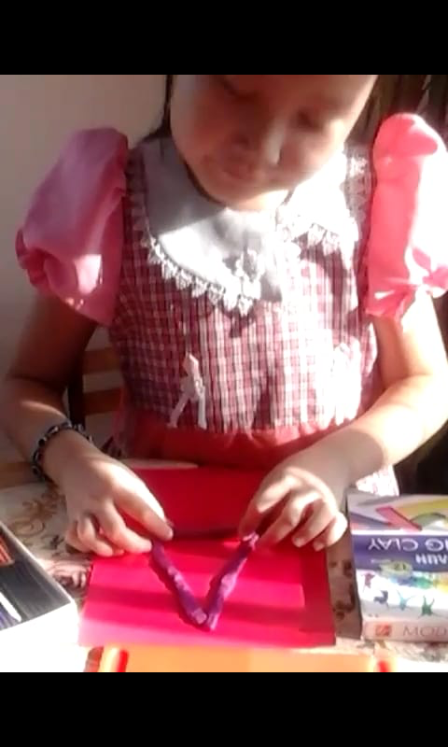
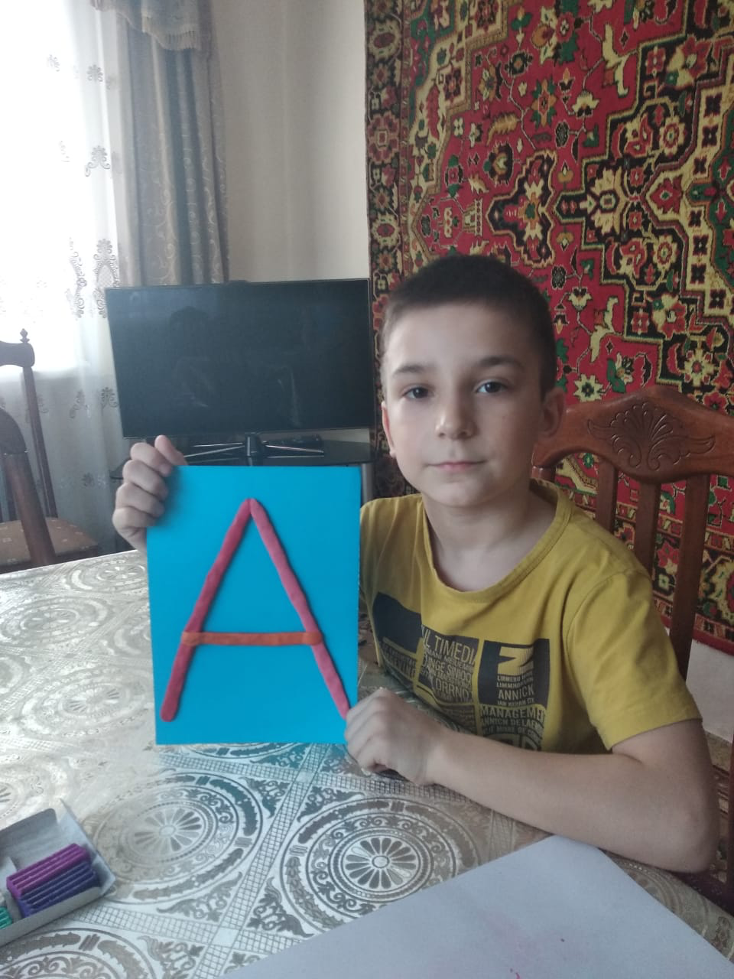
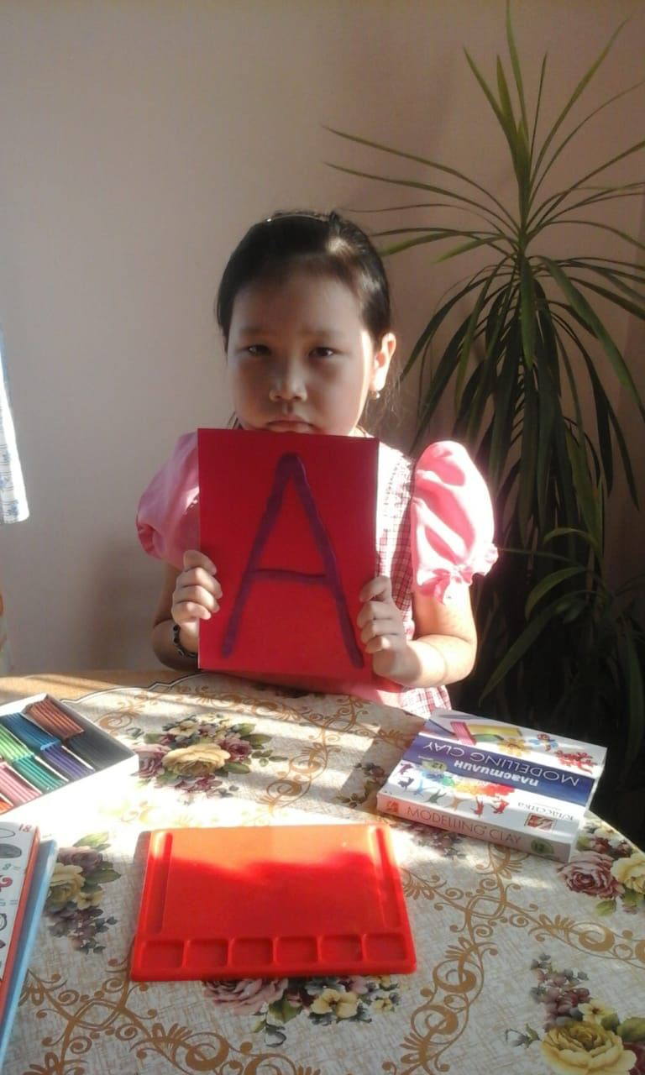
Лепим букву «А»

Slide 8
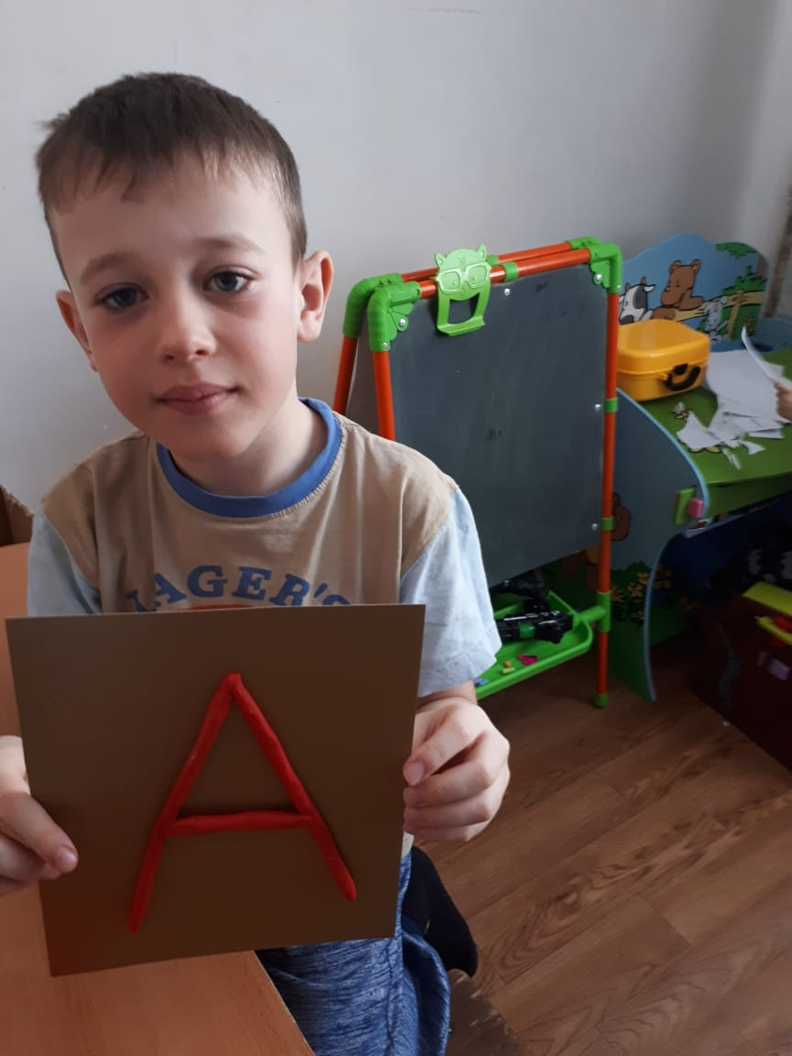
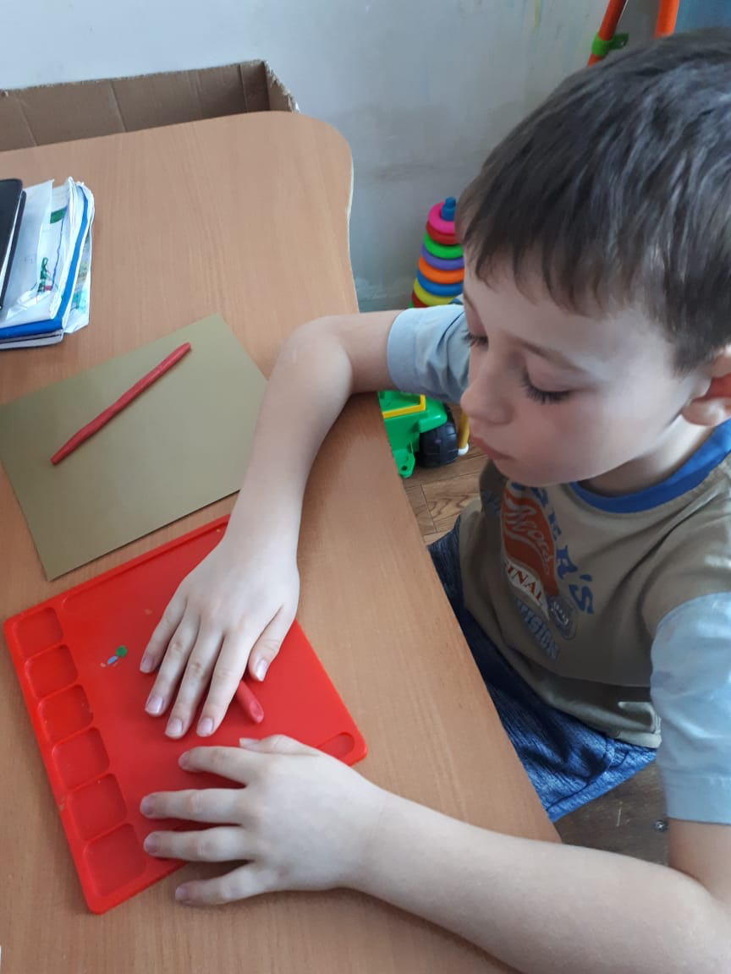
Мои творческие одноклассники в работе

Slide 9
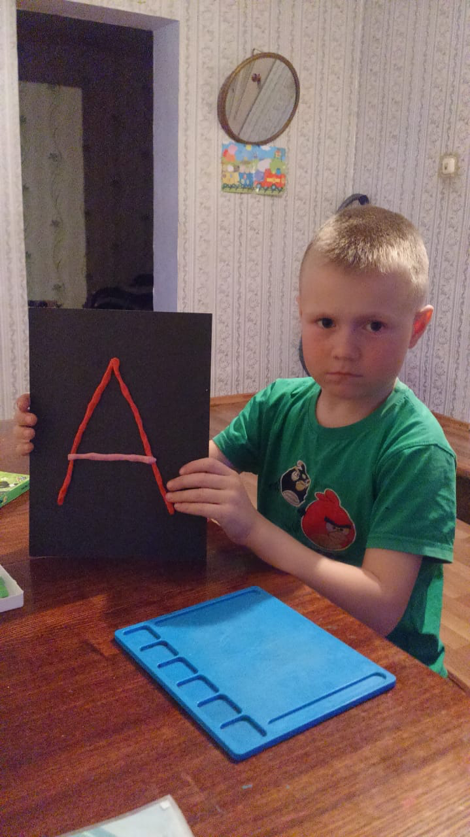
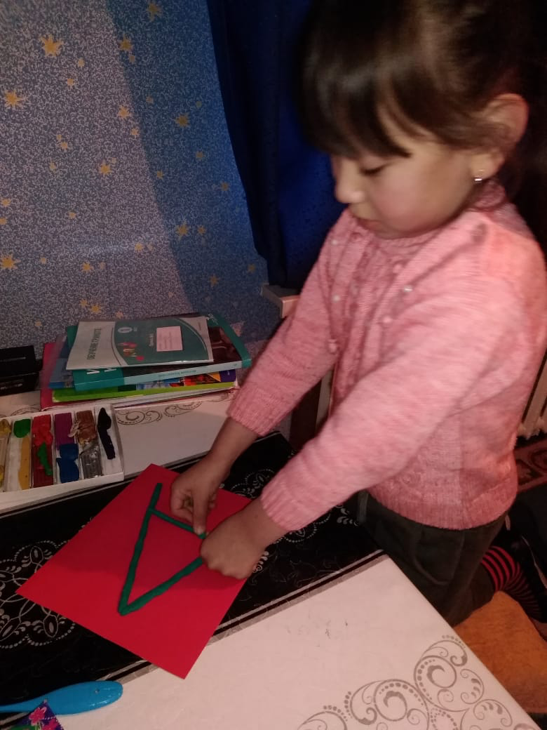
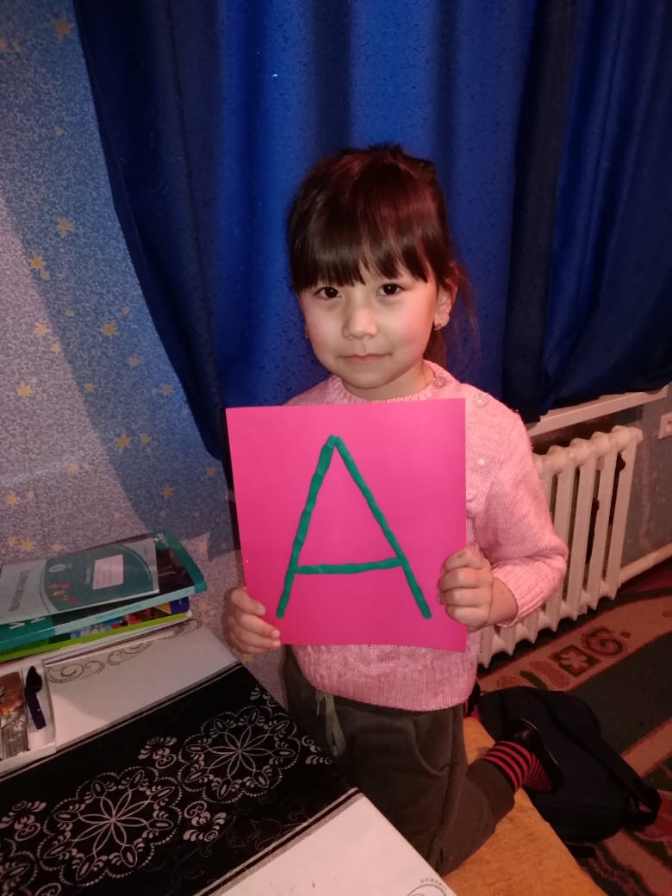

Slide 10
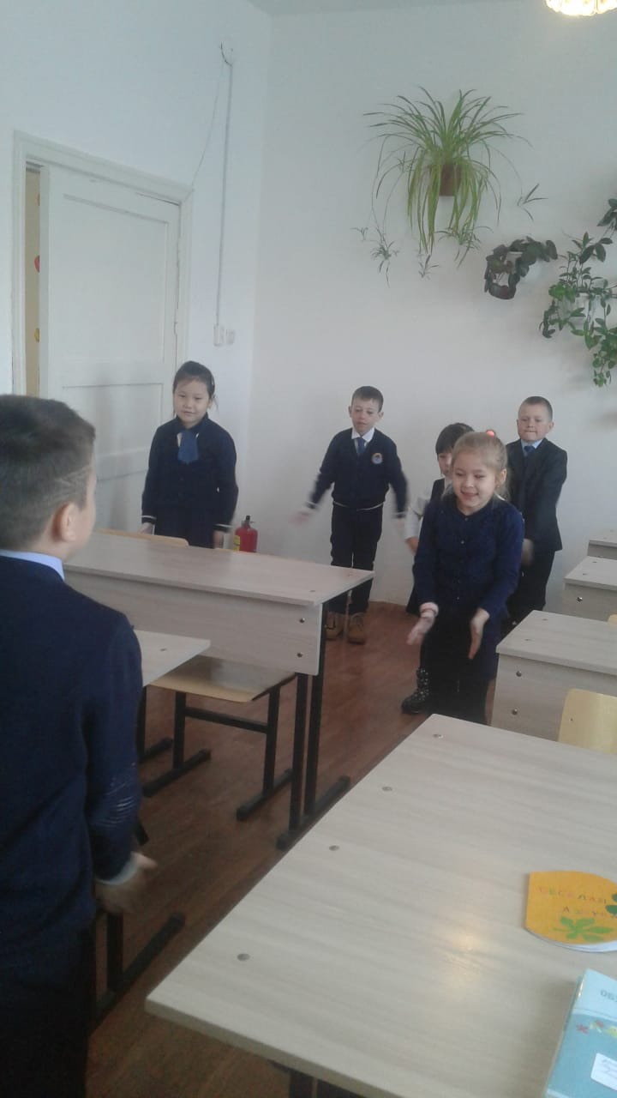
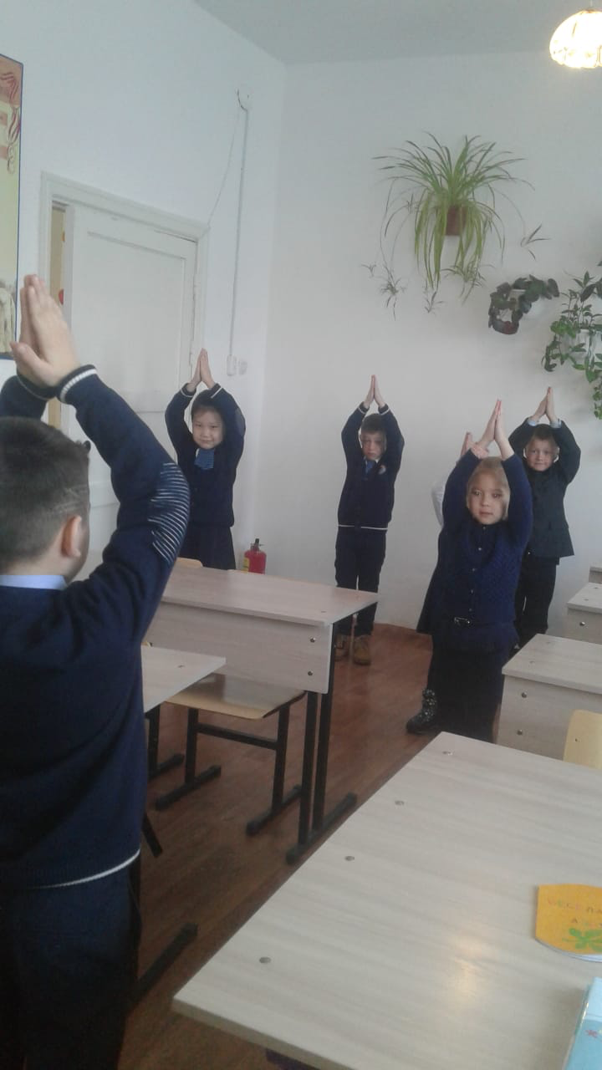
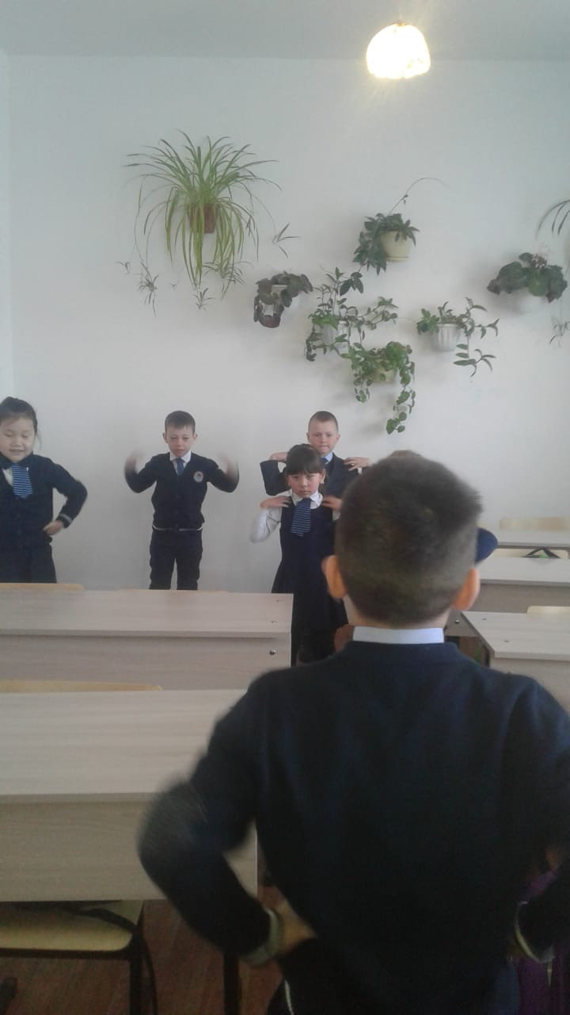
Физминутка

Slide 11
ВСЕМ СПАСИБО ВСЕМ ПОКААА!!!

